Slide 1
Мелодия- душа музыки
Подготовила учитель музыки
первой квалификационной категории
МАОУ СОШ №11
Г. Балаково
Любезнова Вера Владимировна

Slide 2
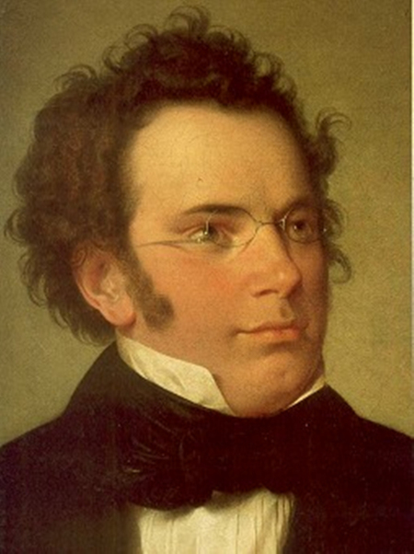
Франц Пе́тер Шу́берт
«Серенада»
Великий австрийский
Композитор, основоположник
романтизма в музыке

Slide 3
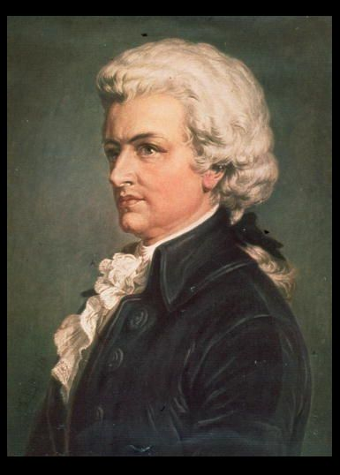
Вольфганг Амадей Моцарт
«Маленькая ночная
серенада»
«Какая глубина!
Какая смелость и какая
стройность!»
А. С. Пушкин

Slide 4
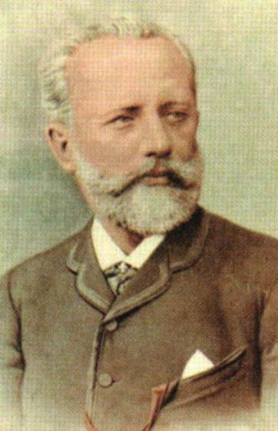
Пётр Ильич Чайковский
Па-де-де
из балета «Щелкунчик»

Slide 6
«Прекрасное Далеко» композитор Е. Крылатов и поэт Ю. Энтин
1.Слышу голос из Прекрасного Далека
Голос утренний в серебряной росе
Слышу голос и манящая дорога
Кружит голову как в детстве карусель
Пр-в: Прекрасное Далеко, не будь ко мне жестоко,
Не будь ко мне жестоко, жестоко не будь!
От чистого истока в Прекрасное Далеко,
В Прекрасное Далеко я начинаю путь

Slide 7
Слышу голос из Прекрасного Далека Он зовет меня в прекрасные края Слышу голос голос спрашивает строго А сегодня что для завтра сделал я Прекрасное Далеко Не будь ко мне жестоко Не будь ко мне жестоко Жестоко не будь От чистого истока В Прекрасное Далеко В Прекрасное Далеко Я начинаю путь

Slide 8
Я клянусь что стану чище и добрее И в беде не брошу друга никогда Слышу голос и спешу на зов скорее По дороге на которой нет следа Прекрасное Далеко Не будь ко мне жестоко Не будь ко мне жестоко Жестоко не будь От чистого истока В Прекрасное Далеко В Прекрасное Далеко Я начинаю путь

Slide 9
Рефлексия
В каких музыкальных жанрах чаще всего господствует мелодия?
Вспомните мелодии, в которых выражались бы различные интонации: грустная, ласковая, веселая
Как вы понимаете слова П.Чайковского: «Мелодия – душа музыки»?
Попробуйте объяснить, чем похожи и чем отличаются мелодии, с которыми вы познакомились на уроке.

